Slide 1
TRAFFIC SIGN/LIGHT DETECTION
AIB 5기 김진수

Slide 2
TABLE OF CONTENTS
01
02
03
Defining
PROCESS
Review
문제 정의 및
가설 설정
딥러닝 모델링 및
학습 과정 결과
이번 프로젝트를
돌아보며...

Slide 3
Defining
01
문제 정의 및 가설 설정

Slide 4
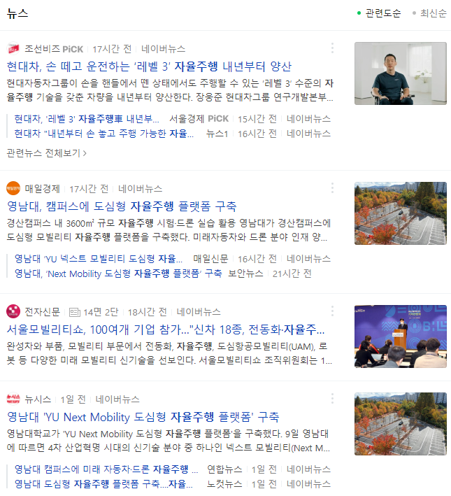
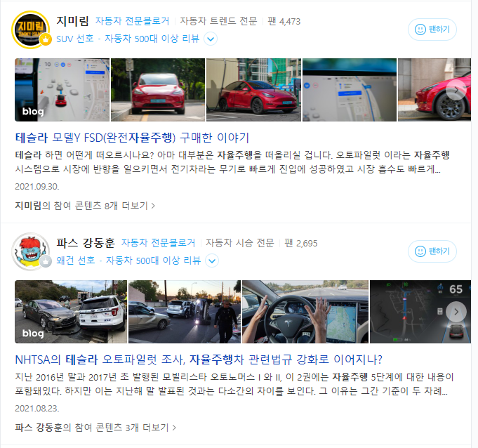
Autonomous Driving

Slide 5
Defining
현대 사회에서 ‘AI’라는 기술이 각광받을 수 있었던 이유 중 하나는 ‘자율주행 차량’ 실현 가시화라고 생각
그렇다면, “자율 주행 차량에 탑재되는 AI는 무슨 역할을 담당하며, 어떤 것들을 학습하여 적용되는가?”
가설 : 자율 주행 차량의 AI가 도로 위의 신호등, 표지판을 감지하였을 때, 차량의 주행 상태 변화에 영향을 주게 될 것이다.
결론, AI가 학습하게 될 여러 가지 중 도로 위의 상황 파악, 특히 ‘교통 법규’에 관한 것은 어떻게 대처하게 될 지에 대해, 그 과정의 일부를 구현해보자

Slide 6
PROCESS
02
딥러닝 모델링 및
학습 과정 결과

Slide 7
Process
데이터 수집 및 레이블링(전처리)
딥러닝 모델링
학습 및 모델의 성능 모니터링

Slide 8
데이터 수집 및 Labeling
‘신호등/도로표지판 인지 영상’ (https://aihub.or.kr/aidata/27678)
주행중인 차량에서의 도로 위의 교통 상황
약 1500여 개 이상의 이미지
각 이미지에 대해 객체 분류 학습에 용이한 데이터 레이블링 (MS COCO) 형식으로 주어짐

Slide 9
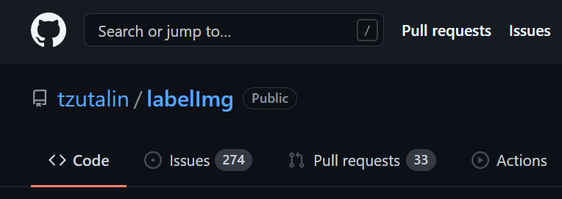
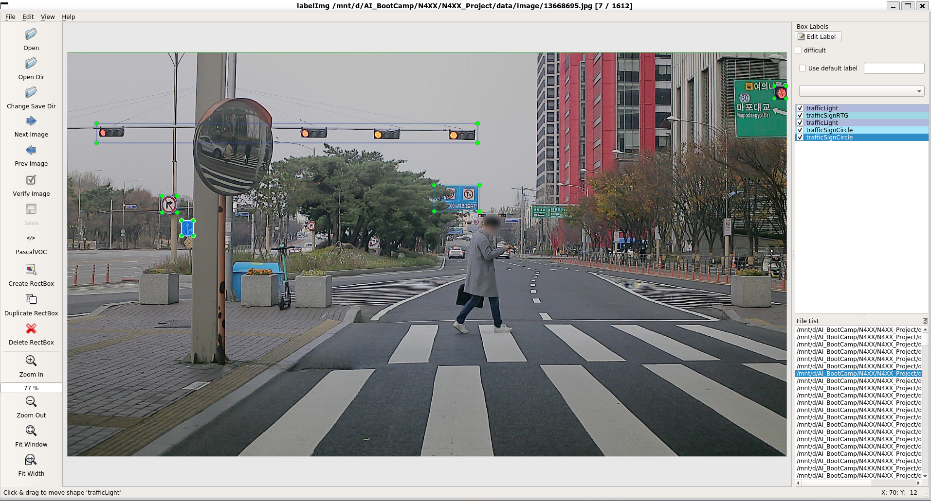
데이터 수집 및 Labeling
수집된 데이터 중 200여 장의 이미지만을 사용
주어진 레이블링 데이터를 대체할 새로운 레이블링 데이터 제작
labelImg

Slide 10
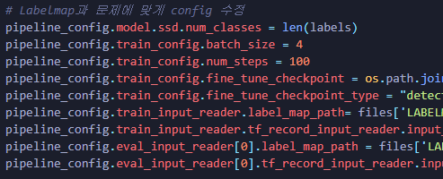
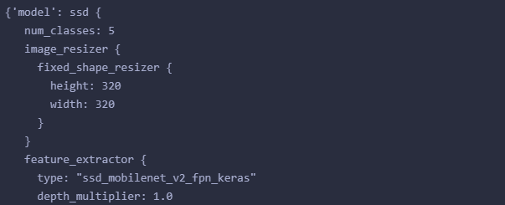
딥러닝 모델링
Tensorflow model API를 활용 (TensorFlow 2 Detection Model Zoo) >> https://github.com/tensorflow/models/blob/master/research/object_detection/g3doc/tf2_detection_zoo.md
SSD MoblieNet V2

Slide 11
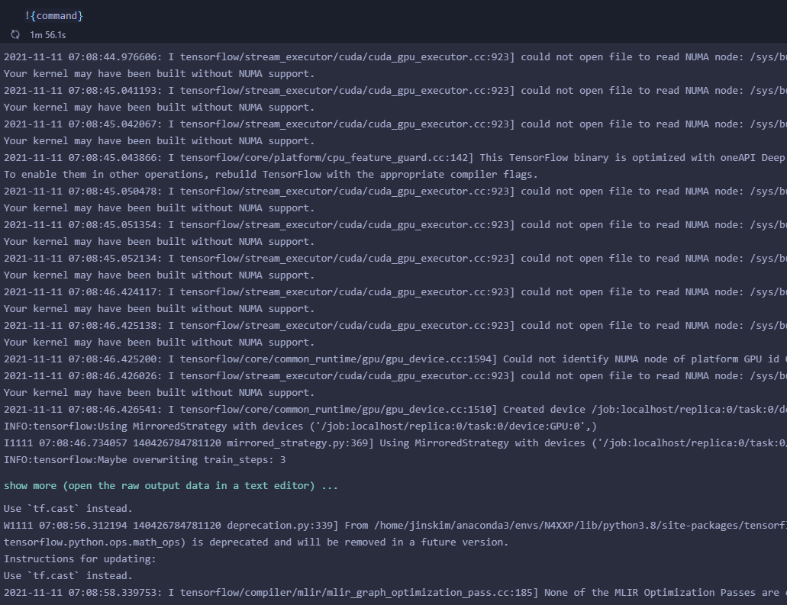
학습 및 모델의 성능 모니터링
Batch-size : 1
Num-steps : 200
1 epoch 학습을 우선 시도 (결과적으론 OOM문제로 이 이상의 학습 진행은 하지 X)

Slide 12
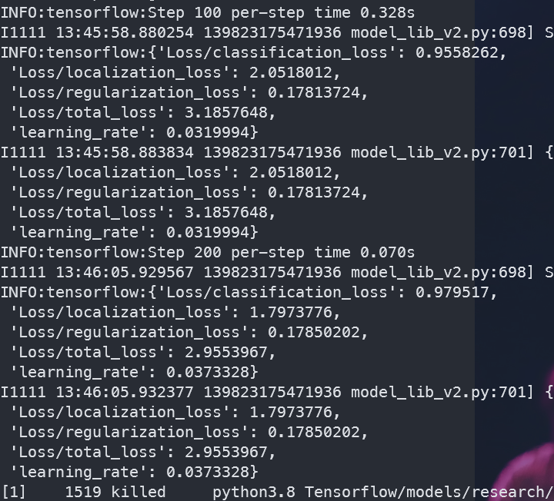
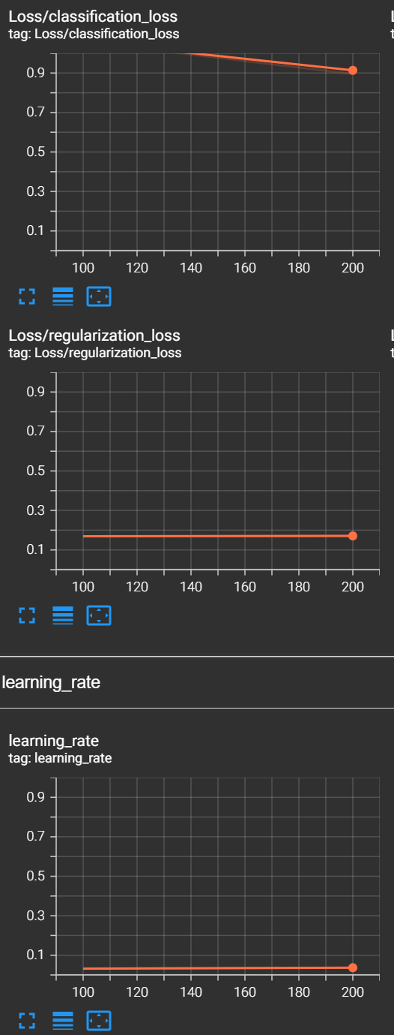
학습 및 모델의 성능 모니터링

Slide 13
Review
03
이번 프로젝트를
돌아보며...

Slide 14
Review
실제 도로 상황 예측에 내가 생각한 ‘신호등/도로 표지판의 인지’는 차량의 주행 속도와 밀접한 연관을 띄게 될 것 같았으며, 실제 운전에선, 방향뿐만 아니라, 차량과의 거리, 차선 간격 등 더 많은 것을 고려할 점이 많을 것 같다 라는 것 또한 느꼈다.
주어진 라벨링 데이터를 활용하지 못해, 새로이 라벨링을 진행해야 했지만, 그 결과를 놓고 주어진 라벨링 데이터와 비교 했을 때, 원래 주어진 데이터가 보다 자세하게 레이블링이 이뤄진 점에서 아쉽기도 하였고, 궁금하기도 하였다.
또한, 도로 위 상황 예측에 신호등/도로 표지판의 인지가 생각보다 많은 비중을 차지 하진 않는 듯 했으며, 그것보단 주변 차량들의 수와 거리 그리고 보행자의 파악 여부가 보다 많은 영향을 끼칠 것이라 느꼈다.
그동안 해왔던 Sequential 모델링에서 Tensorflow API를 사용한 새로운 방식으로 진행을 해보았는데, 사전 모델 실행 부터 많은 시간이 소요되기도 했고, Fine-Tuning도 제대로 해보지 못한거 같아, 프로젝트라는 시간 안에서 많은 것을 못 해본게 아쉬운 점이다...

Slide 15
Review
전체적인 데이터에서의 레이블링 방식을 다시 알아보고, 수정해 데이터 상태를 재정비 해보아야 한다.
Tensorflow model API를 사용한 전이 학습 방법이 올바른지 점검해 학습과 평가를 재시도
원래 목표는 도로 에서의 표지판, 신호등 감지 뿐이었지만, 주변의 다른 차량의 존재 여부 및 거리 간격 그리고 차선 간 간격 등등, 추가적으로 고려할 수 있게 모델을 발전 시킨다면, 실시간 영상 인식을 시도해 어떻게 주행 상태에 변화를 줘야 하는지 보다 정확하게 예상해볼 수 있을 것이다.

Slide 16
FIN.

